Slide 1
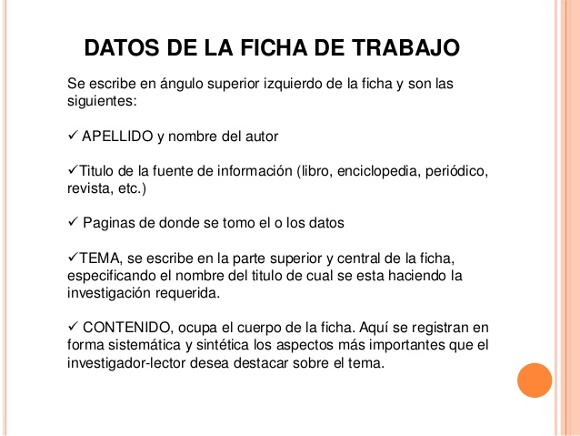
Ficha de trabajo.
Conceptos

Slide 2
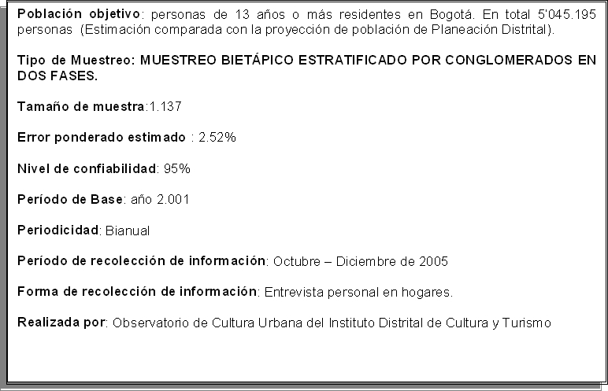
Conceptos
En este tema se incluyen conceptos de tipo político, económico, social o cultural.
En esta foto se muestra una de política.

Slide 3
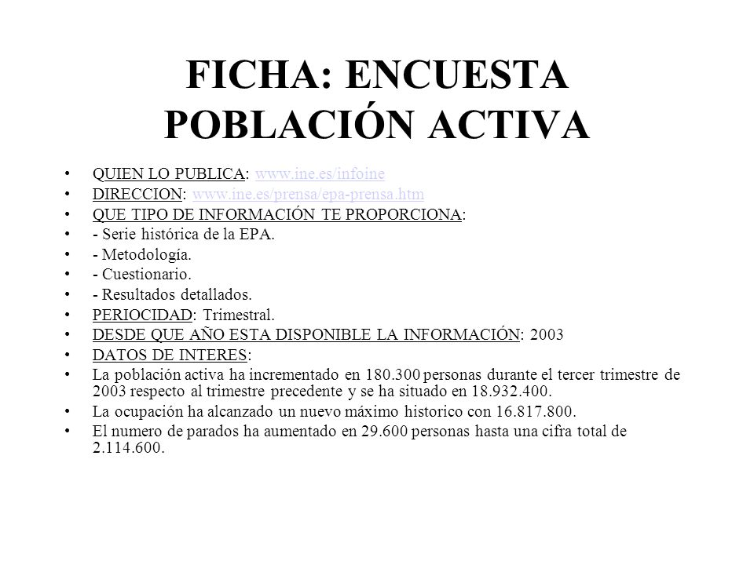
Económico.

Slide 4
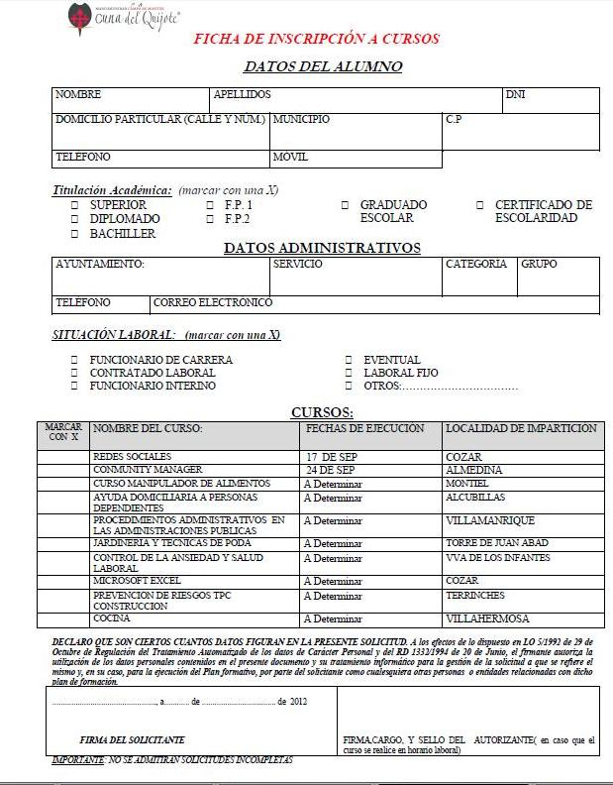
Social.

Slide 5
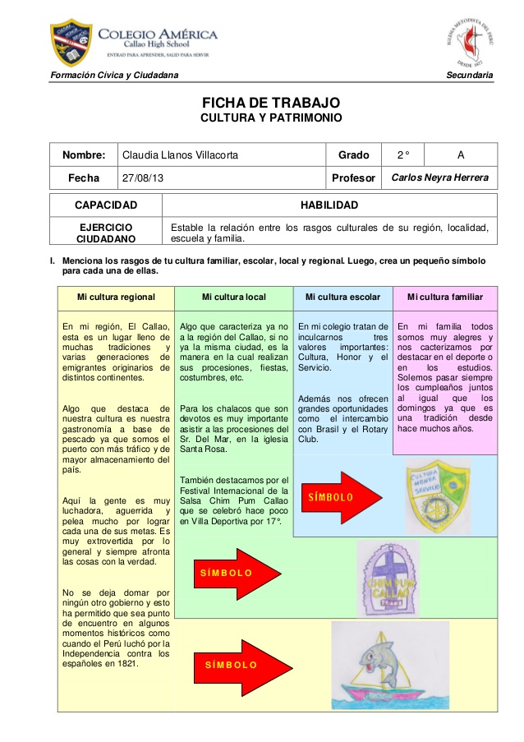
Cultural.

